Slide 1
第9章 指针
9.1 指针变量

Slide 2
本章获得的能力
1. 掌握指针的基本概念。
2. 掌握了利用指针处理复杂问题的基本能力。

Slide 3
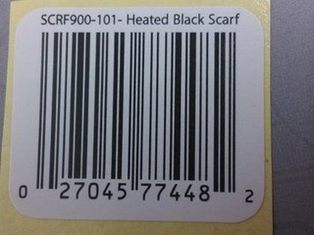
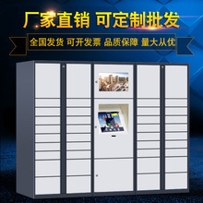
可以把“二维码条”称为指向某个寄物箱的“指针”
Notes:
这一章的内容概念较重要，如果概念不清，理解起来就困难了。

Slide 4

http://pic.ffpic.com/files/2013/0405/20130404jpg012.jpg
指针
可以把“网址”称为指向这张图片的“指针”
Notes:
这一章的内容概念较重要，如果概念不清，理解起来就困难了。

Slide 5
引入指针变量的作用
程序执行效率高。
方便使用字符串、数组。
可以得到多个返回值。
定制通用函数
可以进行动态分配内存。
有效表示复杂的数据结构。
……………………….

Slide 6

9.1.1 内存地址
什么是内存？
内存（Memory）就是内部存储器，是计算机内部中的主要存储部件，用于存放运行的程序和程序所需要的数据。

Slide 7
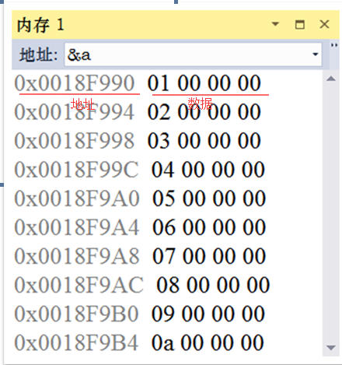
9.1.1 内存地址
什么是内存地址？
一般把存储器中的一个字节称为一个存储单元，每个存储单元都有一个编号，这个编号称为内存地址。
问题：知道地址是否就能访问数据？

Slide 8
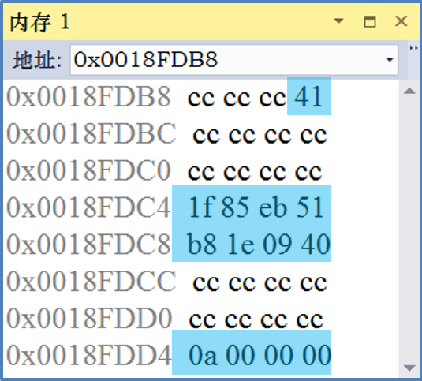
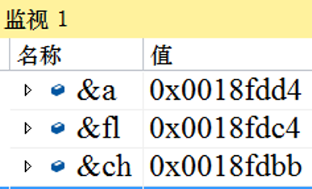
9.1.1 内存地址
什么是变量地址？
变量地址是变量在内存中占用连续存储单元的首地址。
例如：int a =10;
doule fl=3.14;
char ch ='A';

Slide 9
9.1.2 指针变量的定义
变量的三要素：
变量名
变量值
变量的地址
什么是指针？
int a =10;
0X0018FDD4
10
a
指针
把某个变量的地址称为“指向该变量的指针”
可以简单地说，地址就是指针。

Slide 10
9.1.2 指针变量的定义
什么是指针变量？
专门用于存放另一个变量的地址的变量，称为指针变量。
如：int a =10;
0X0018FDD4
10
a
0X0018FDD8
pointer是一个指针变量，它指向变量a。
它的作用类似快递小哥给你发的取件码。
0x0018FDE4
0X0018FDD4
pointer

Slide 11
9.1.2 指针变量的定义
指针变量的定义
基类型 *指针变量名;
例如：int * pointer; //整型指针变量
指针变量的基类型
指针变量符
指针变量的名字
基类型：指针变量指向的变量的类型。

Slide 12
9.1.2 指针变量的定义
例如：
int * pointer1, *pointer2; //整型指针变量
float *pointer3;//单精度指针变量
char *pointer4;//字符型指针变量
问题：怎样才能看到或得到变量的地址呢？

Slide 13
9.1.3 指针变量的引用
取地址运算符&：表示取变量的地址。
例如：
&a表示取变量a的地址，
&b表示取变量b的地址。
int a = 10, *pointer = &a;
等价于：
int a =10, *pointer;
pointer = &a;
0X0018FDD4
10
a
0x0018FDE4
&a
pointer

Slide 14

9.1.3 指针变量的引用
例如
#include <stdio.h>
int main()
{
int a = 10, *p = &a;
printf("a= %d, p = 0x%x\n", a, p);
return 0;
}

Slide 15
9.1.3 指针变量的引用
说明
指针变量只能用于保存变量的地址，决不能赋予任何其他数据，否则将引起错误；
不允许把一个数值直接赋予指针变量。
例如：
#include <stdio.h>
int main()
{
int *p = 300;
return 0;
}
error C2440: 'initializing' : cannot convert from 'const int' to 'int *'
int *p = (int *) 300;

Slide 16
取内容运算符 * 又称指针运算符。
一般格式：*指针变量名;
表示取得指针所指向的变量。
若有:int a=10,*pointer=&a;
则*pointer：是指pointer所指向的存储单元的内容,这个内容指的是变量a，而不是其值。
即：*pointer就是变量a。
0X0018FDD4
10
a
0x0018FDE4
&a
pointer

Slide 17

9.1.3 指针变量的引用
例如
#include <stdio.h>
int main()
{
int x = 3, *p = &x;
int y;
y = *p;
printf("x = %d, y = %d, *p = %d\n", x, y, *p);
return 0;
}

Slide 18
9.1.4 指针变量作为函数参数
指针变量的作用
通过指针访问它所指向的一个变量是以间接访问的形式进行的，所以比直接访问一个变量费时间，而且不直观！
那么C语言为什么要使用指针呢？
指针为函数提供修改变量值的手段；
指针支持动态数据结构（如链表、队列、树、图等）；
指针支持动态内存分配；
指针可以提高某些子程序的效率。

Slide 19
9.1.4 指针变量作为函数参数
指针变量作为函数的参数
指针变量可以作为函数的参数;
作用是将一个变量的地址传送给被调用函数的形参，即前面讲的地址传递。
[例9-1] 交换两个变量的值,用函数实现。
void Swap(int x, int y) //方法1
void Swap(int *p1, int *p2) //方法2

Slide 20
9.1.4 指针变量作为函数参数
【例9-1】交换两个变量的值-方法1
#include <stdio.h>
void Swap(int x, int y){
int z; z = x; x = y; y = z;
printf("x = %d, y = %d\n", x, y);
}
Please enter a, b:3 5
x = 5, y = 3
a = 3, b = 5
请按任意键继续. . .
int main()
{ int a, b;
printf("Please enter a, b:");
scanf("%d%d", &a, &b);
Swap(a, b);
printf("a = %d, b = %d\n", a, b);
return 0;
}

Slide 21
9.1.4 指针变量作为函数参数
结果分析
调用Swap(a, b)函数; 实参a, b的值传递给形参x, y;
在Swap函数内部，交换的只是x, y的值；与变量a, b根本没有关系；
因此，通过编写函数，试图交换两个变量的值，这种方法是不能实现的，OK！
怎样编写函数才可以实现交换两个变量的值？

Slide 22
【例9-1】 两个变量的值-方法2
#include <stdio.h>
void Swap(int *px, int *py)
{ int z; z = *px; *px = *py; *py = z;
printf("*px = %d, *py = %d\n", *px, *py);
}
Please enter a, b:3 5
*px = 5, *py = 3
a = 5, b = 3
请按任意键继续. . .
int main()
{ int a, b;
printf("Please enter a, b:");
scanf("%d%d", &a, &b);
Swap(&a, &b);
printf("a = %d, b = %d\n", a, b);
return 0;
}

Slide 23
9.1.4 指针变量作为函数参数
结果分析
调用Swap函数时，实参是&a、&b（变量a、b的地址）；
所以指针变量px、py分别保存了变量a、b的地址，即指针变量px、py指向变量a、b。
因此，在函数Swap中*px和*py表示获取了它们指向的变量a、b。即*px就是a;*py就是b;
因此，在Swap内部可以通过指针间接访问到a,b ,交换变量a、b的值。
所以，执行完Swap后，能够交换变量a、b的值。

Slide 24
9.1.4 指针变量作为函数参数
指针的作用
从上题分析可以知道，要体现指针的价值，可以把它用作函数的参数，这样相当于函数可以获得多个返回值。
这只是指针的第一个作用，后续还会介绍指针的其他作用；

